Slide 1

5월의 어느날
4팀 | 곽지환,김기범,김도율,채성현

Slide 2







게임 스테이지 흐름 요약
STAGE 1
STAGE 2
STAGE 3
HIDDEN
STAGE 4
STAGE 5
C프로그래밍
이산수학
객체지향
점심시간
자료구조
웹프로그래밍
튜토리얼 및 기초 기믹 파악
논리 게이트(GATE) 활용 블록 파괴
계층구조 및 중간 보스전
스토리 환기 및 메뉴 조합 요소
트리 구조 및 Stack/Queue HP
최종 보스전 및 AI 어시스트

Slide 3



Stage 1: C프로그래밍 (튜토리얼)
STORY SCENARIO
"C프로그래밍 강의실에 도착한 주인공. 기다리고 있는 것은 블록 깨기 게임이었다. 특수 효과들을 파악하며 블록을 부수고 무사히 강의를 종료한다."
게임 시스템 입문
추가 기능 경험
패들 이동, 공의 반사 등 기본적인 조작 체계를 익히는 단계입니다. 게임의 전체적인 흐름을 파악할 수 있도록 구성되었습니다.
블록 파괴 시 발생하는 특수 효과(바 크기 변환, 투명도 등)를 사전에 경험하여 이후 고난도 스테이지를 대비합니다.

Slide 4



Stage 2: 이산수학 (논리 게이트)
STORY SCENARIO
"2교시 이산수학 시간. 이번 강의도 마찬가지였다.
수업에서 배운 논리 게이트(GATE)들을 활용한 블록들을 부수며 강의를 종료한다."
AND Gate
OR Gate
NOT Gate
두 가지 조건이 모두 충족되어야 파괴되는 연쇄형 블록 기믹
여러 경로 중 하나만 타격해도 활성화되는 유연한 파괴 기믹
상태를 반전시켜 주변 블록의 무적 상태를 해제하는 트리거 기믹
전략적 플레이: 논리 구조에 따른 최적의 파괴 순서를 설계하여 효율적으로 클리어하세요.

Slide 5
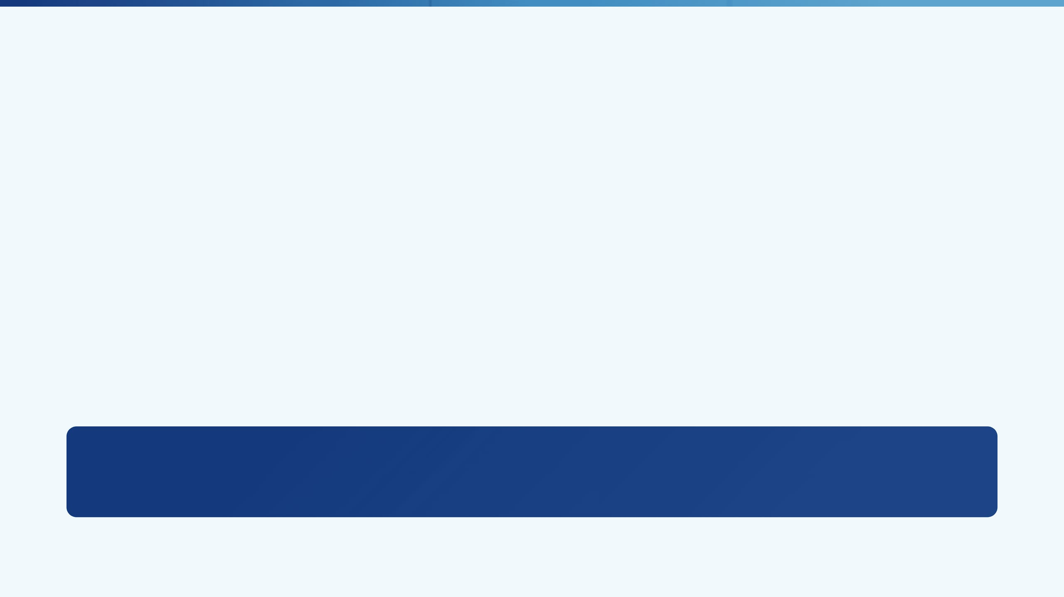

Stage 3: 객체지향 프로그래밍
"이번 강의는 객체지향 프로그래밍이다. private, protected, public을 활용한 블록들이 나타났다.
강의에서 배운 내용대로 getter 함수블록을 이용해서 보호된 블록들을 모두 부순다."
PUBLIC
PRIVATE
PROTECTED
Getter 함수 블록
캡슐화 변수 블록
상속 계층 블록
타격 시 짝이 맞는 Private 블록을 함께 제거하는 핵심 트리거
일반 공으로는 파괴되지 않으며, 반드시 Public 함수를 통해서만 제거 가능
계층 구조 내에서 부모 클래스의 변수를 제거하기 위한 특수 기믹 블록
중간 보스: Tetris 블록
모든 계층의 블록을 제거하면 중앙에 등장. 부딪힐 때마다 무작위 특수 기능이 호출되는 보스 블록

Slide 6



Hidden Stage: 점심시간
STORY SCENARIO
"학생회관으로 간 주인공.
하지만 평소와는 다른 기괴한 메뉴들...
정체불명 메뉴 1
기괴한 조합 2
꿈속의 식단 3
결국 먹는 것을 포기하고 다음 강의실로 이동한다."

Slide 7





Stage 4: 자료구조
"점심을 거른 채 도착한 강의실, 화약 냄새가 진동한다. 블록들은 거대한 트리 구조를 이루고 있으며, 리프 노드들은 Stack과 Queue로 구성되어 있다."
ROOT
데이터 기반 HP 시스템
각 블록은 내부에 저장된 원소의 수만큼 HP를 보유하며, 타격 시 무작위 특수 기능이 호출됩니다.
Internal Node
Internal Node
폭탄 투하 기믹
블록 타격 시 폭탄이 하강하며, 마우스 클릭으로 제거하지 못할 경우 패널티가 부여됩니다.
STACK
QUEUE
STACK
QUEUE
이스터에그: ROOT 블록 타격 시 즉시 클리어

Slide 8



Stage 5: 웹프로그래밍 (최종 보스)
"실습 미숙과 온라인 강의 미수강, 쏟아지는 과제와 팀플... 교수님의 F학점 공격을 피해 AI 친구들과 함께 무사히 종강에 도달하라!"
PHASE 1
PHASE 2
FINAL PHASE
색상 블록 출력하기
팀플과 과제
AI 어시스트 탈출
play_js1 배경/행맨보스 행맨 블록과 색상 출력 블록 지속적인 폭탄 생성
play_js2 배경/웃음보스 팀플/과제 특수 공 생성 폭탄 생성이 더욱 빈번해짐
F학점 위기 상황 발생 AI의 도움으로 과제 해결 무사히 수업 종료 및 종강
GPT
Gemini
Claude

Slide 9

시스템 핵심: 특수 블록 기믹
함수 호출 기반 구현
벽돌 객체 생성 및 함수 속성 정의
벽돌의 속성에 특정 함수를 직접 삽입하여, 공과 충돌하는 순간 해당 함수를 동적으로 호출하는 유연한 아키텍처를 설계했습니다.
공(Ball)과 벽돌의 충돌 감지
삽입된 특수 함수(Gimmick) 호출
객체 지향적 설계를 통한 기믹 확장성 확보
충돌 이벤트 발생 시 즉각적인 상태 변화 반영
게임 상태 업데이트 및 시각 효과 발동
단순 타격을 넘어선 다양한 상호작용 구현

Slide 10





주요 특수 기능 요약
기능
효과 및 특징
플레이어 대응 전략
실시간으로 패들의 크기가 증감하여 난이도 조절
바 크기 변환
파괴 순서 전략 수립
및 정밀한 컨트롤 요구
블록 타격 시 하강하는 폭탄 생성 (패널티 부여)
Bomb (폭탄)
마우스 직접 클릭 제거
로 멀티태스킹 유도
공의 시인성을 낮추어 궤적 파악 방해
투명도 감소
진행 방향 집중 예측
및 반사 신경 강화
일반적인 방법으로 파괴 불가능한 상태
무적 블록
특정 조건 해제 기믹
수행 후 타격 가능
* 상세한 스테이지별 특징은 이어지는 시연을 통해 설명드리겠습니다.

